Slide 1
Travis CI, SonarQube
국민대학교 컴퓨터공학과
경주현

Slide 2

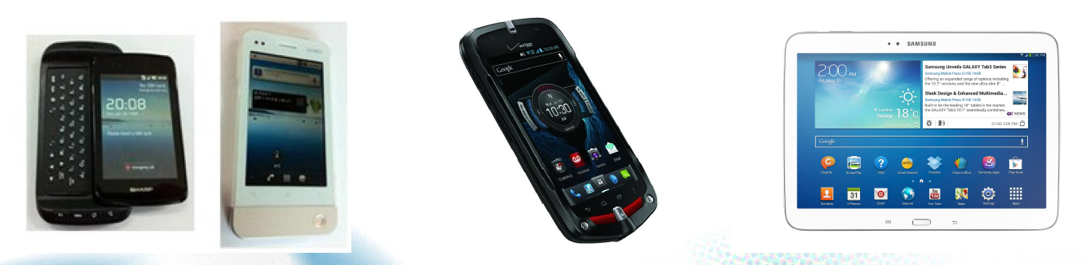
경 주 현
학력
국민대학교 컴퓨터 공학과 박사
경력
2007~2014 – (주)세븐코아
기술
Embedded Software
Android Smartphone, BSP, Linux Device Driver, Android HAL
Many-core Linux, Scalability

Slide 3
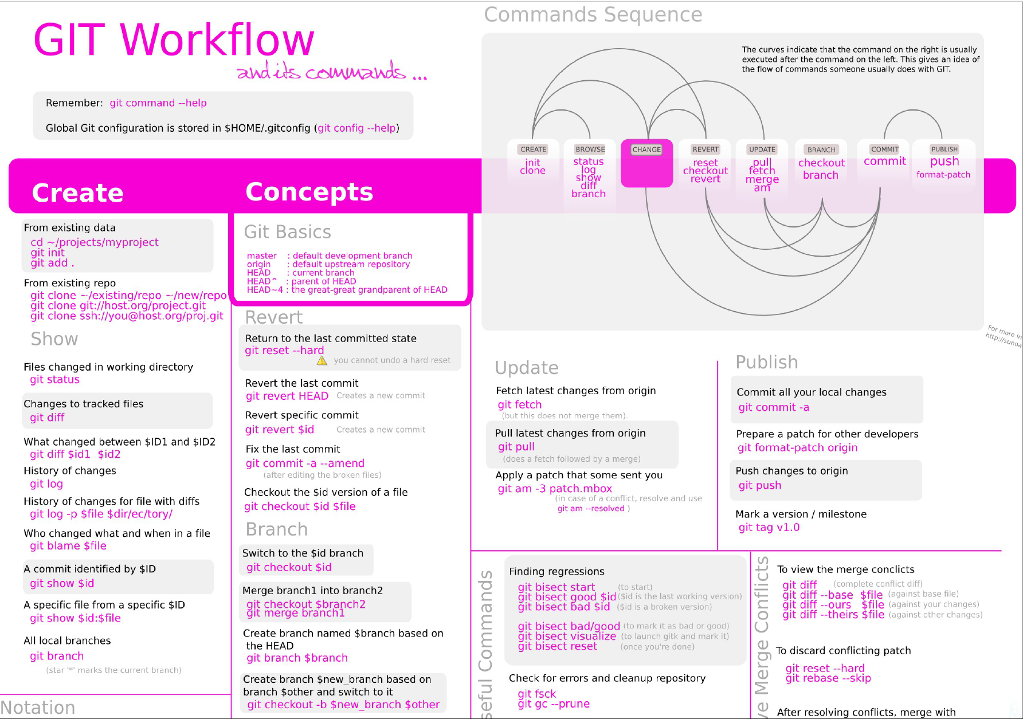
어제는? GIT

Slide 4


오늘은? CI 툴(Travis CI, SonarQube)

Slide 5
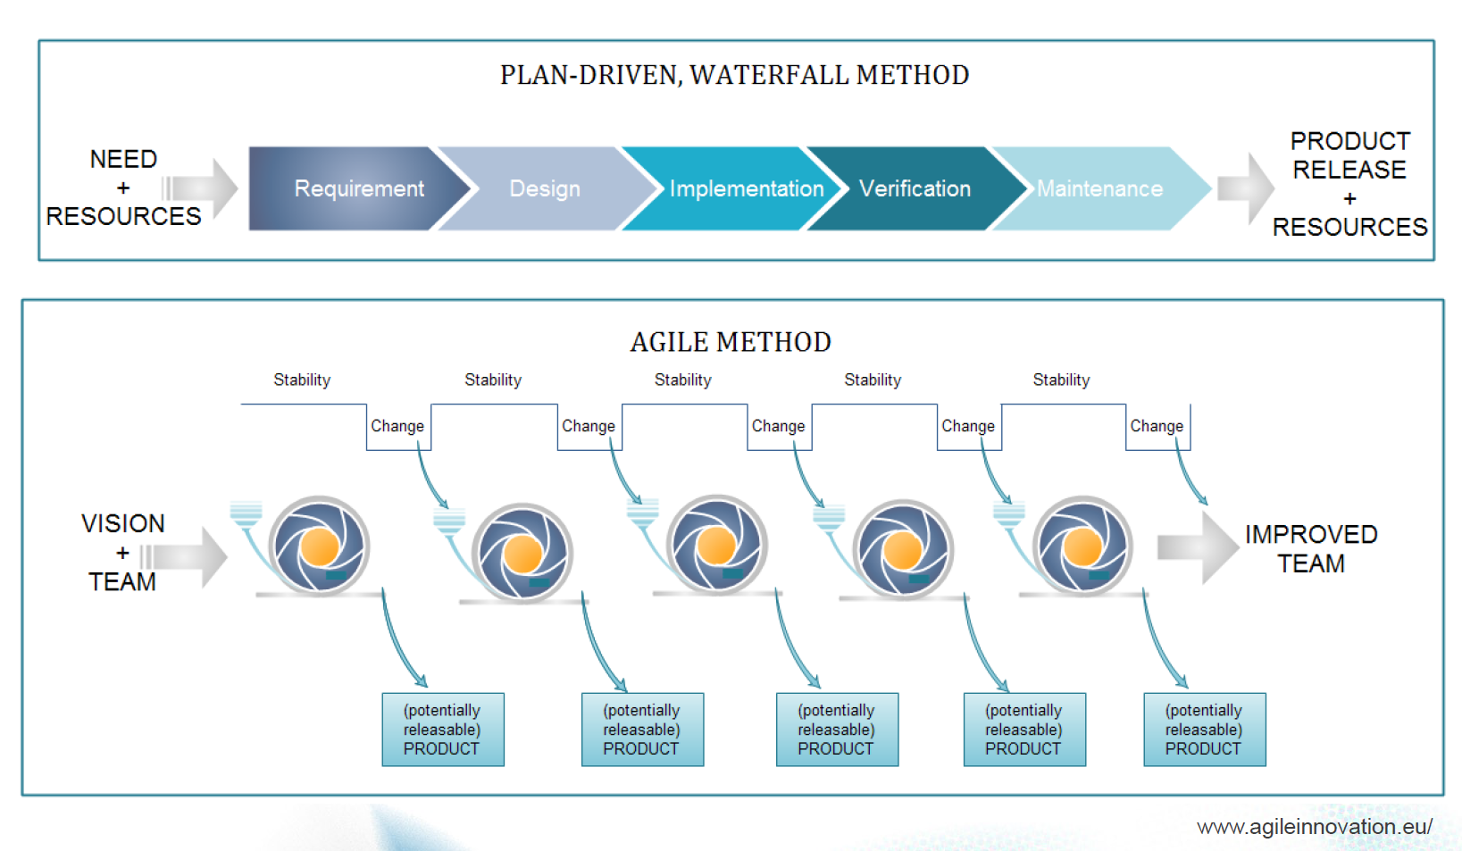
개발 방법론

Slide 6
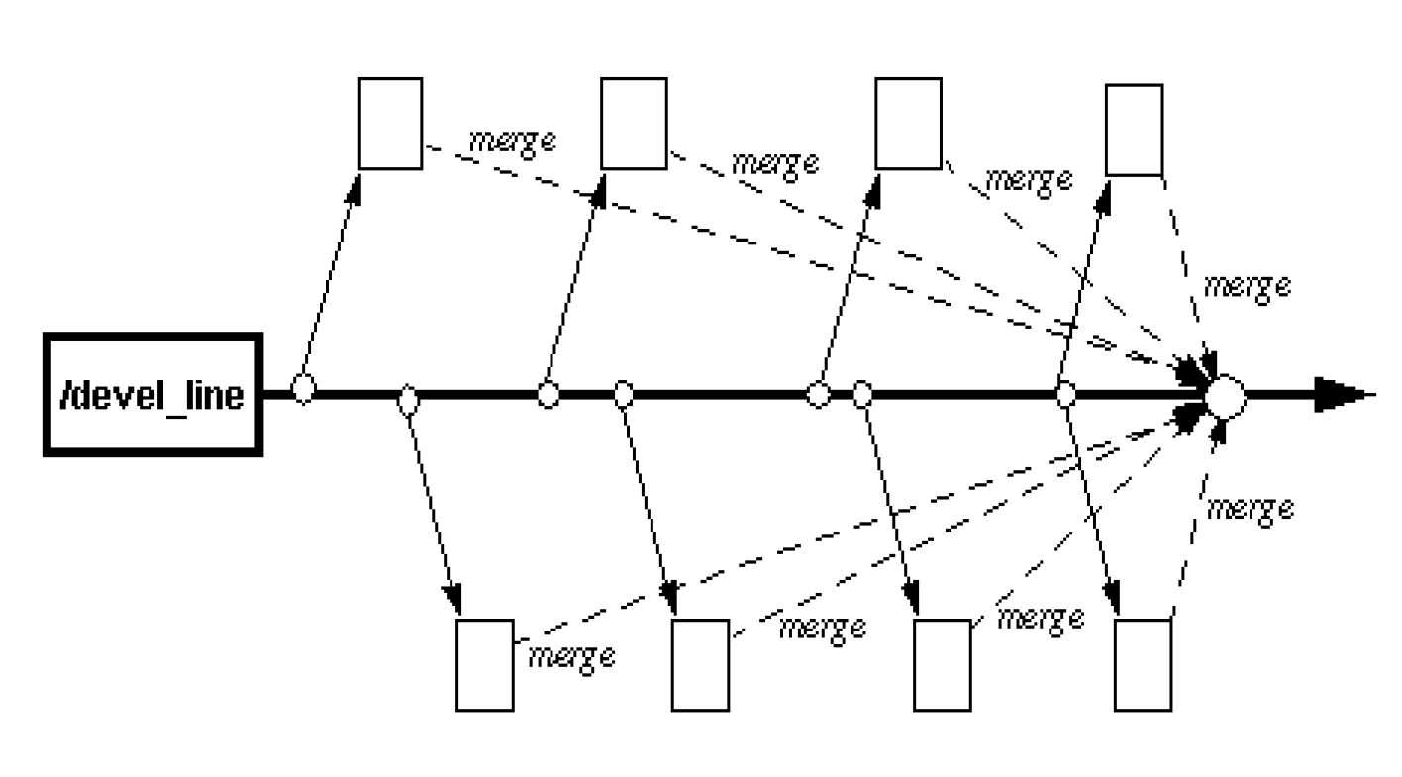
빅뱅 통합

Slide 7
통합 문제
비용 증가
통합 지연
뒤늦은 결함 발견(결함은 빨리 발견할 수록 비용의 감소)
배포 가능한 소프트웨어 부재
제품에 대한 자신감 결여

Slide 8
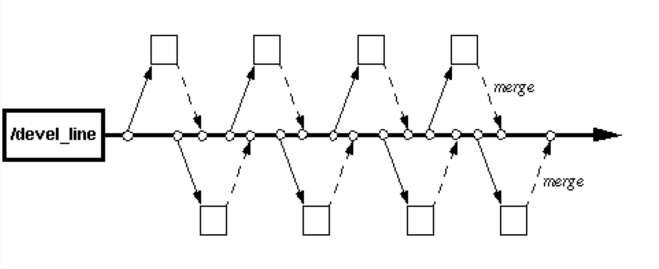
지속적 통합

Slide 9
CI(Continuous Integration)
여러 개발자가 공동으로 작업을 하는 경우
각 개발자의 작업을 개발 초기부터 빈번하게
매일 최소 한 한 번 (Daily build daily test, Weekly build and test)
통합이 이루어지도록 하는 실천 방법
소프트웨어 품질을 높이고 위험을 줄임

Slide 10
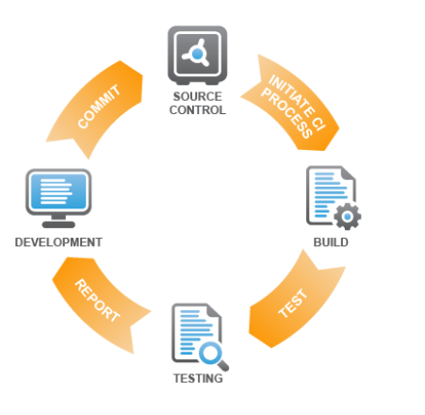
CI
지속적 통합에서 통합은 코드가 있을 때 마다 이루어진다.
하루에도 몇 번씩 이루어질 수 있음.
코드의 통합 작업뿐만 아니라 코드의 품질을 평가하는 테스팅과 같은 여러 품질관리 활동들도 포함
따라서 커밋 되었을 때 즉시 잠재적인 문제가 있는지 알 수가 있다.
Daily build된 이미지를 통해 버그 추적

Slide 11
CI 기본적 구성요소
Git이나 svn과 같은 버전 관리 도구 사용
빌드(코드를 컴파일하고 통합하는 과정) 자동화
커밋이 코드 저장소에 될 때 마다 단위 테스트를 포함한 다양한 테스트를 자동으로 수행
테스트가 실패했을 때 개발자에게 그 사실을 즉각 알려주는 기능

Slide 12
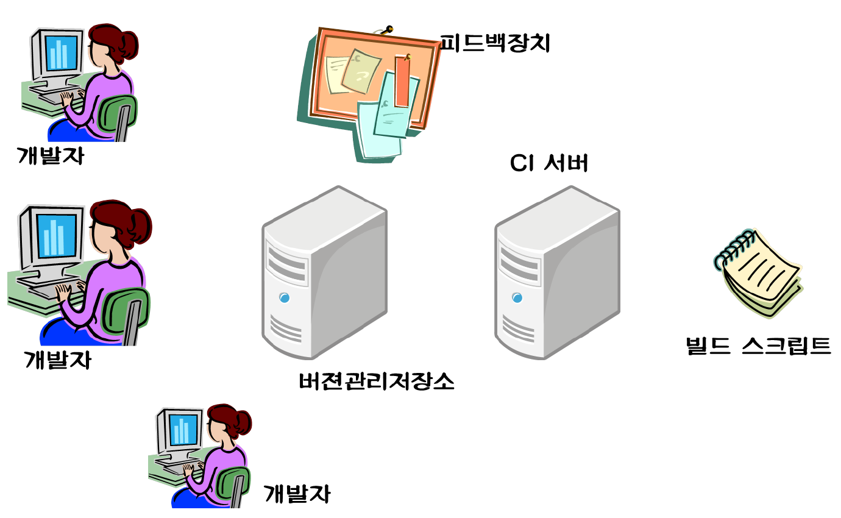
CI 구성요소 및 프로세스

Slide 13
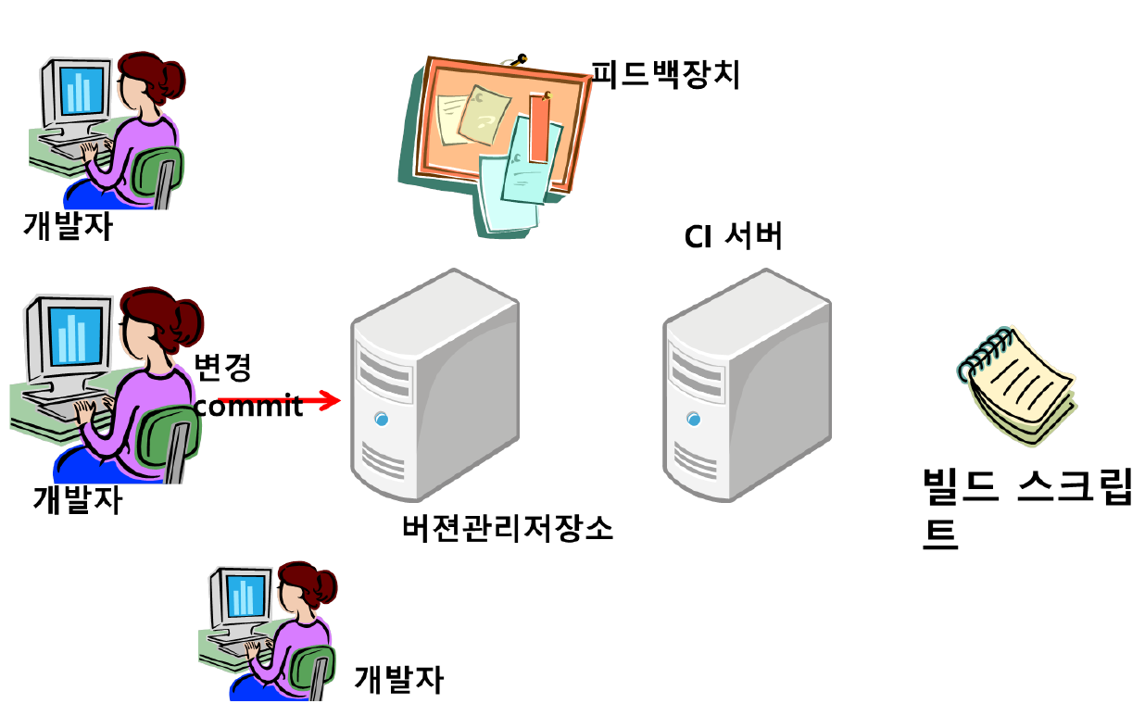
CI 구성요소 및 프로세스

Slide 14
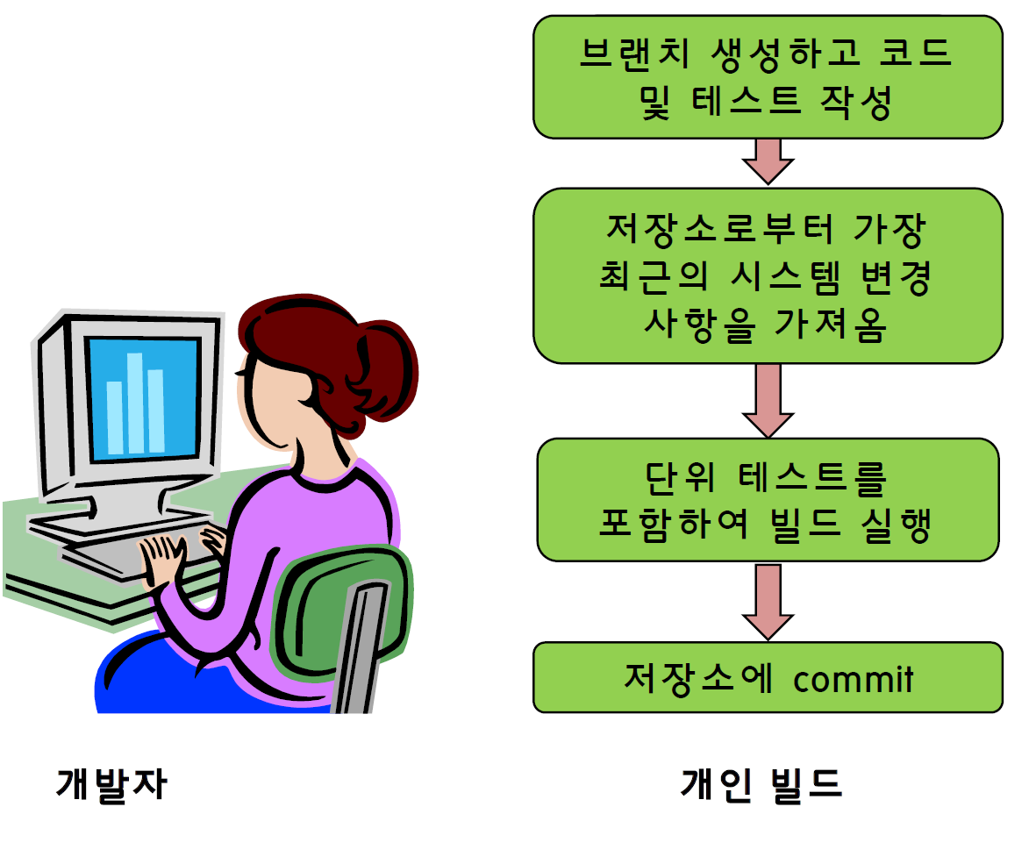
CI 구성요소-개발자

Slide 15
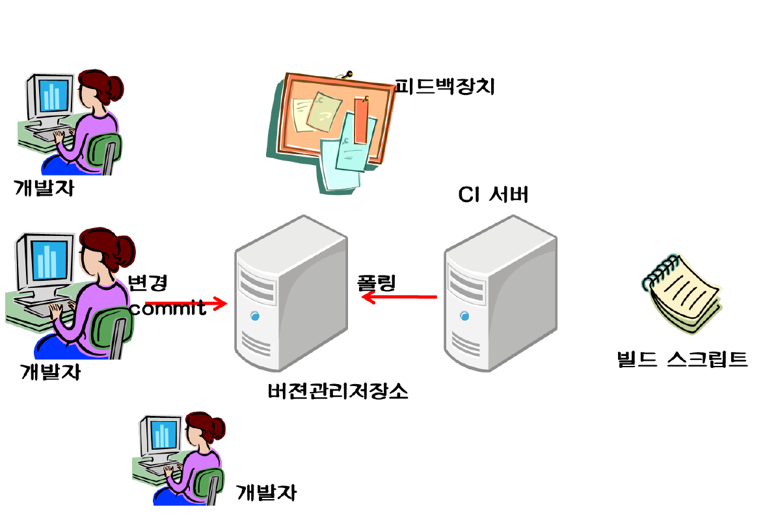
CI 구성요소 및 프로세스

Slide 16
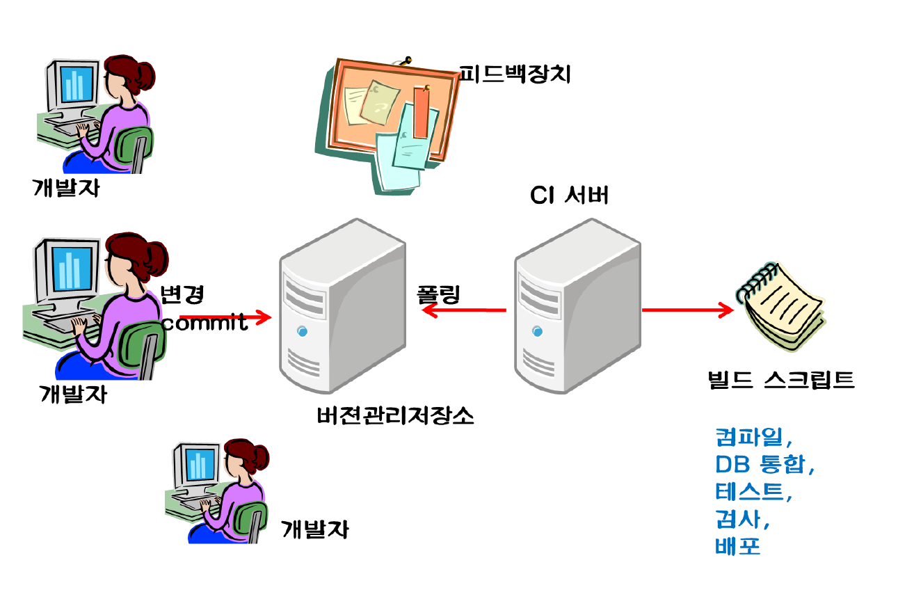
CI 구성요소 및 프로세스

Slide 17
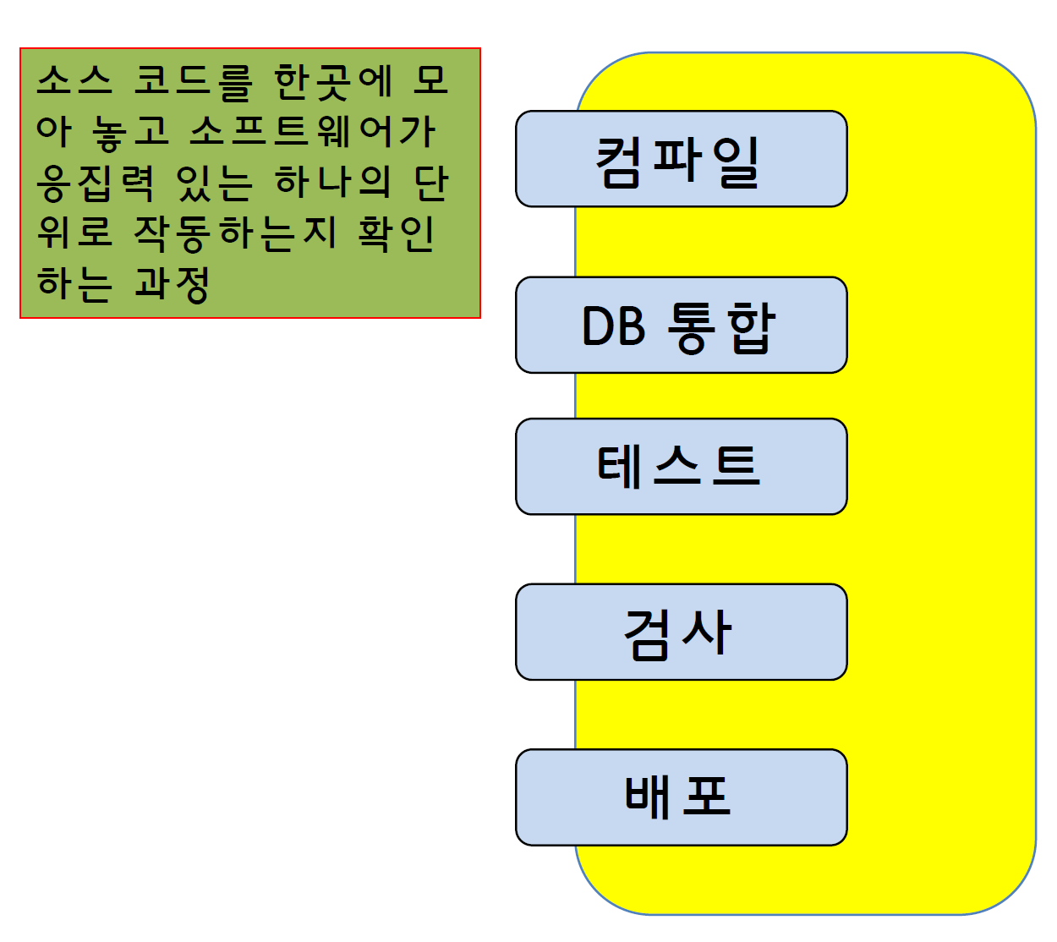
빌드를 자동화하라!!!

Slide 18
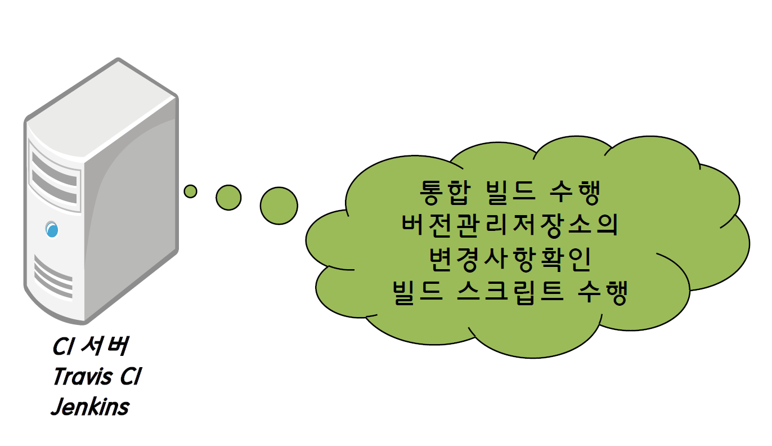
CI 구성요소-CI 서버

Slide 19

CI 구성요소-빌드 스크립트

Slide 20
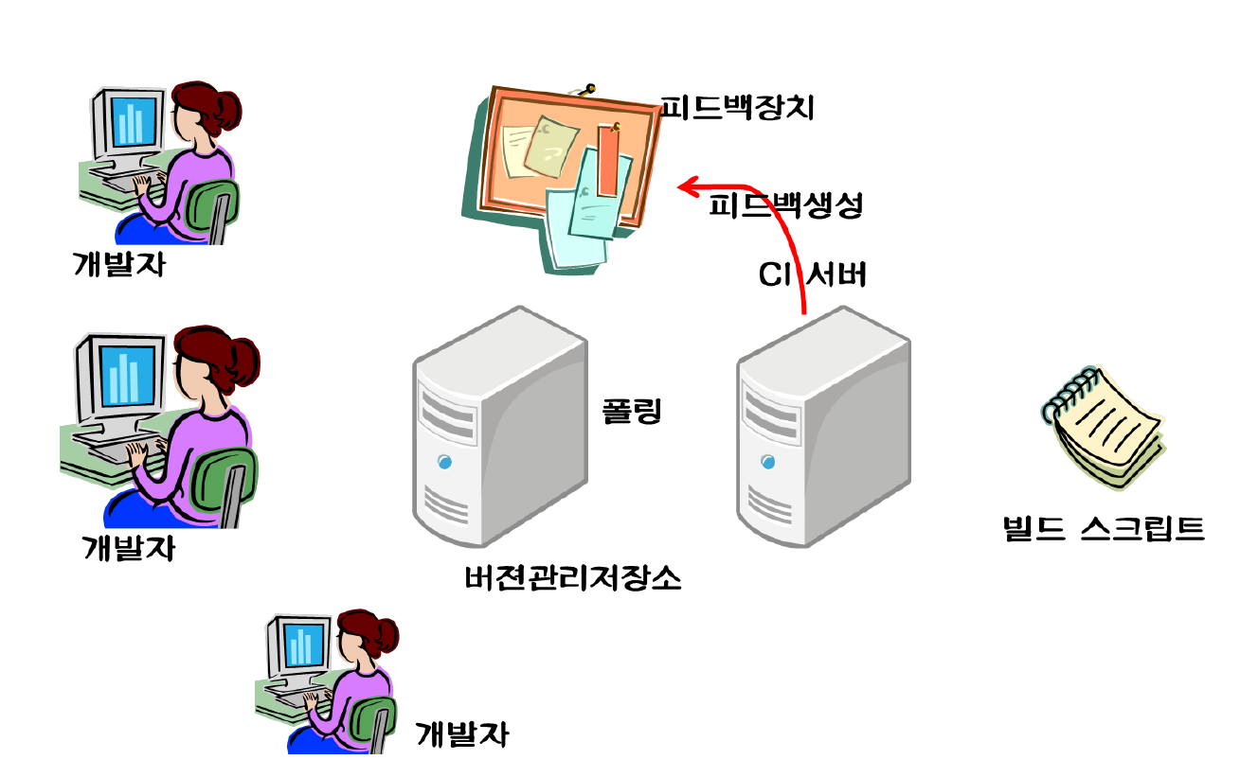
CI 구성요소 및 프로세스

Slide 21
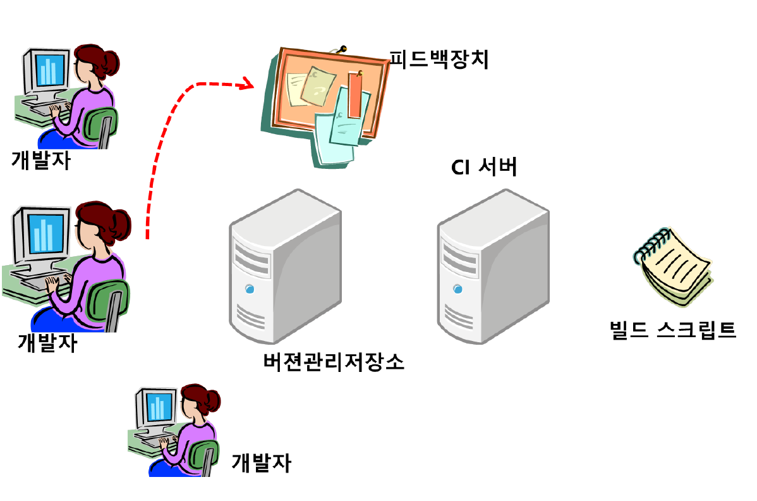
CI 구성요소 및 프로세스

Slide 22
Open Source CI 툴
Travis CI
Buildbot
Jenkins
…

Slide 23
Buildbot
http://build.chromium.org/p/chromium/waterfall

Slide 24
Jenkins
https://builds.apache.org/

Slide 25
Travis CI

Slide 26
Travis CI
오픈소스 커뮤니티를 위한 지속적인 통합(continuous integration)을 무료로 제공하는 서비스
C, C++, Java, Java Script, Erlang, Node.js, Perl PHP, Rython, Ruby 등과 같은 다양한 언어를 지원
GitHub은 Travis CI와 매우 쉽게 연동이 가능

Slide 27
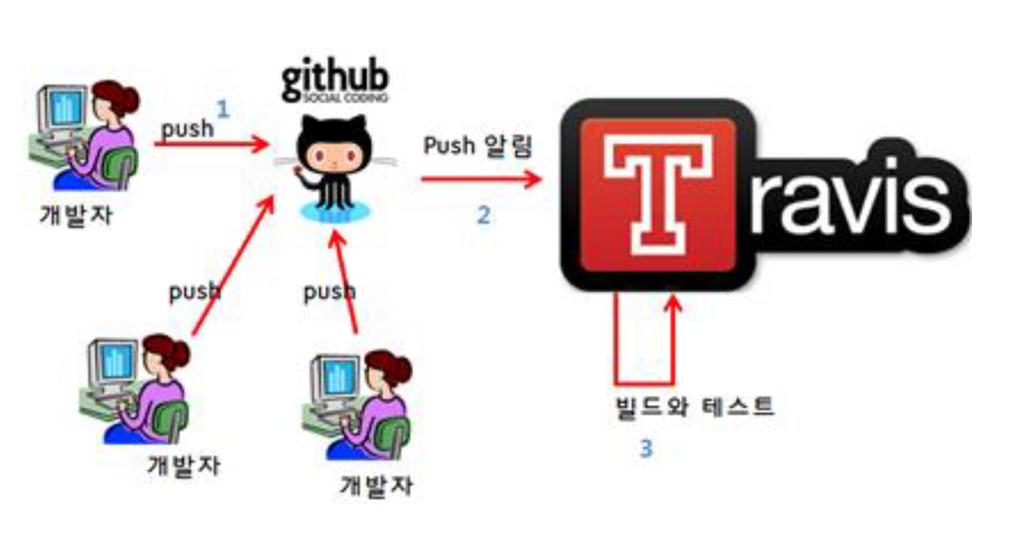
작업 흐름

Slide 28
Travis CI와 연동 실습
원격 저장소(travis_calc)를 생성

Slide 29
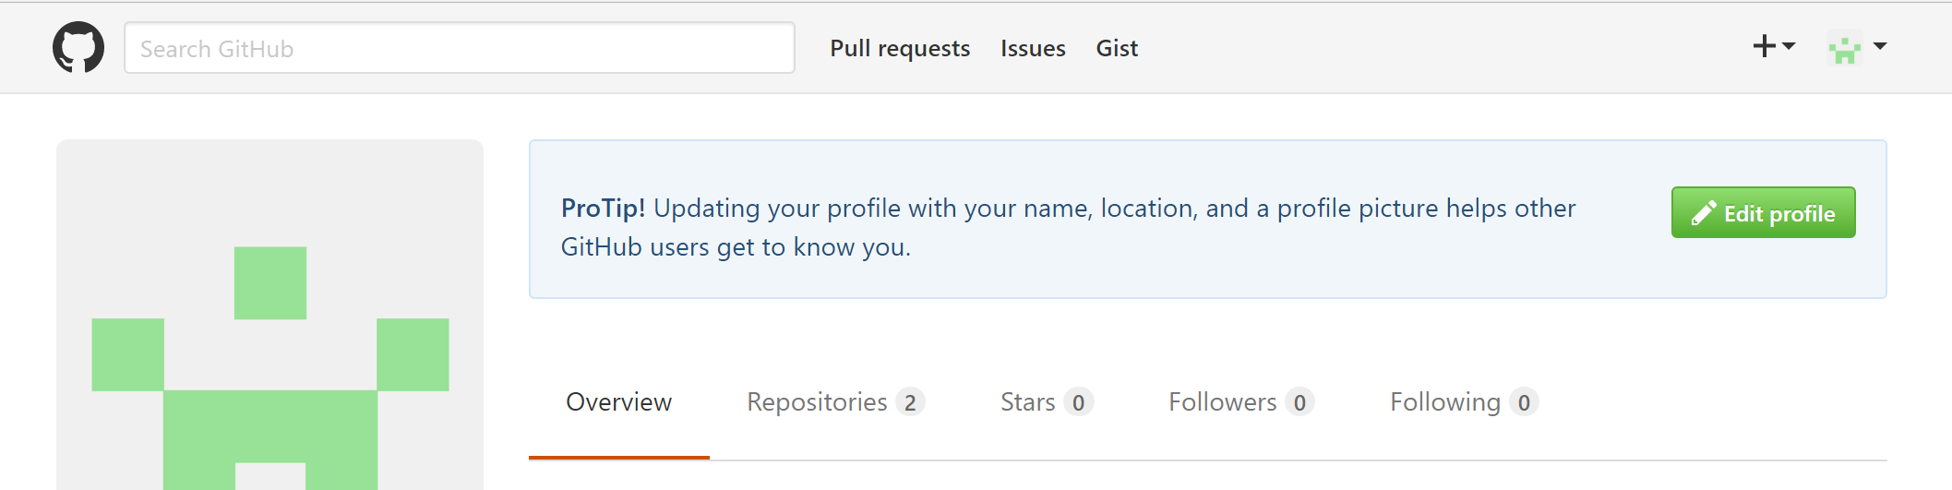
리포지토리 생성

Slide 30
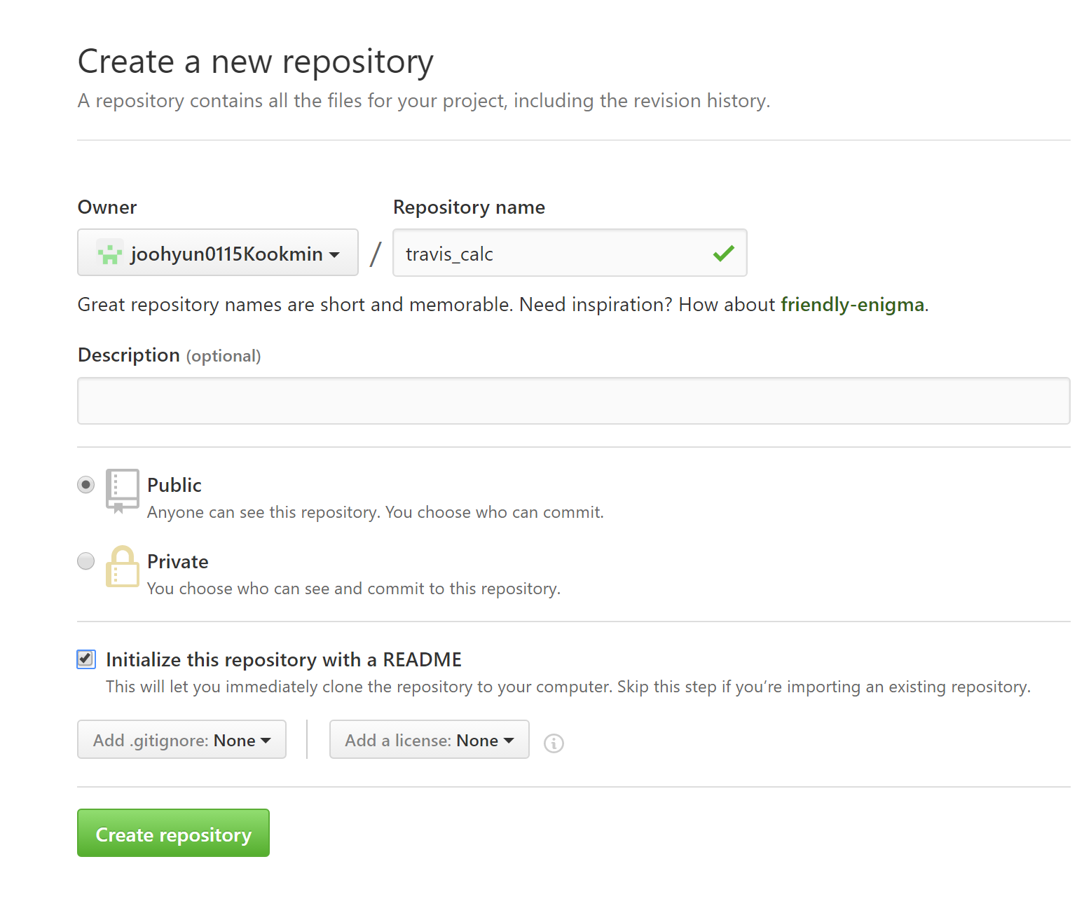

Slide 31
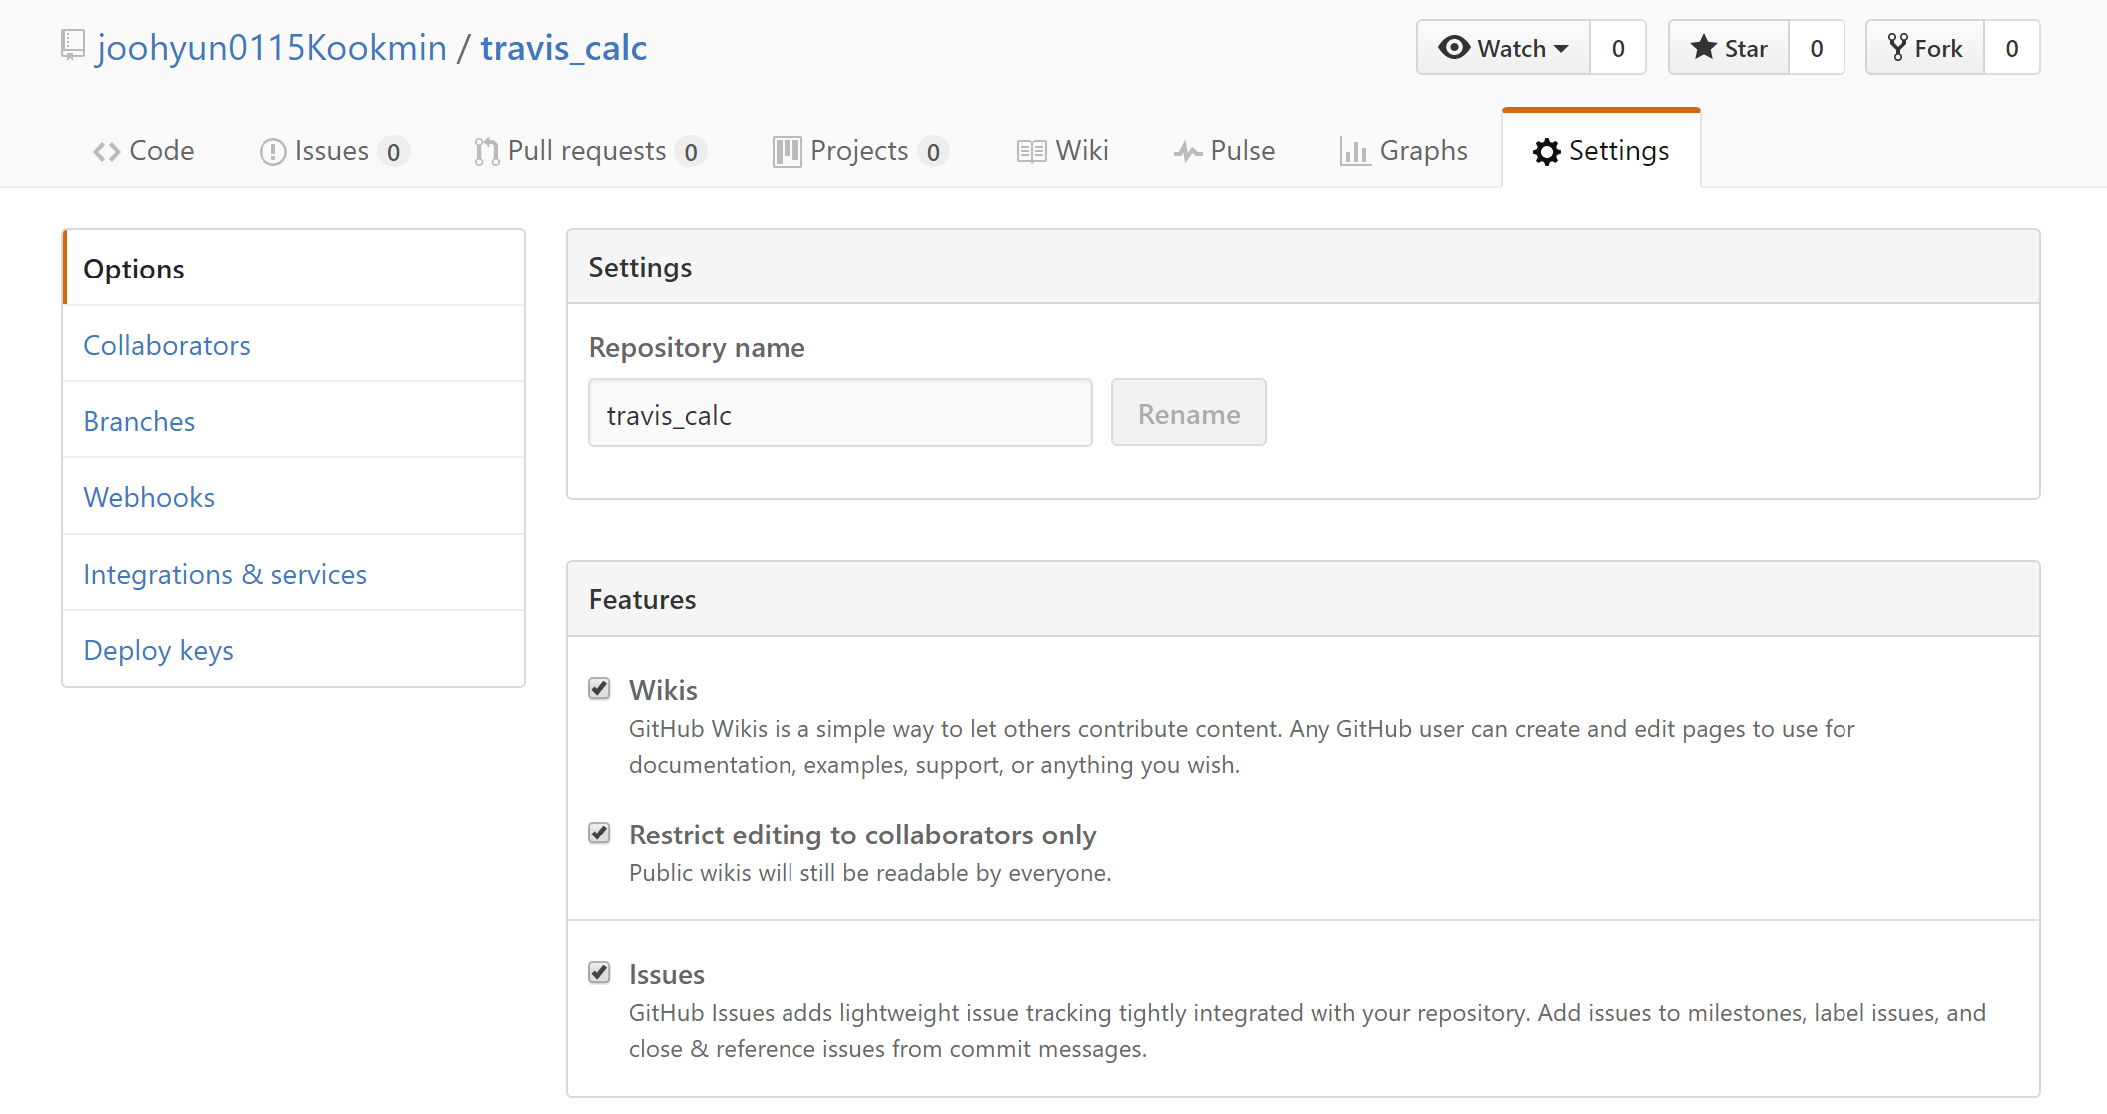
Travis CI와 연동
원격 저장소의 Setting->Integrations & Service를 클릭

Slide 32
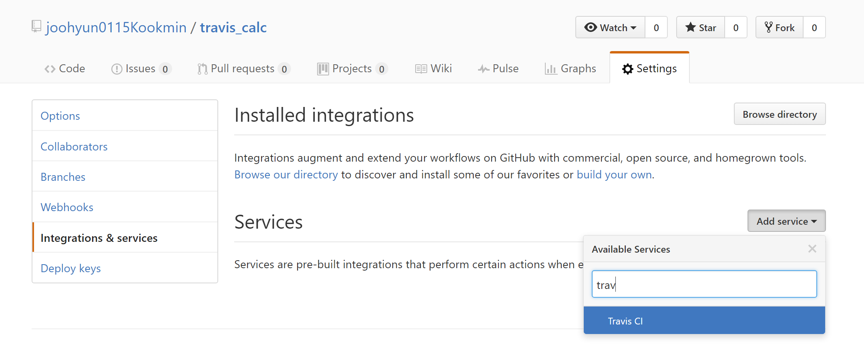
Travis CI와 연동

Slide 33
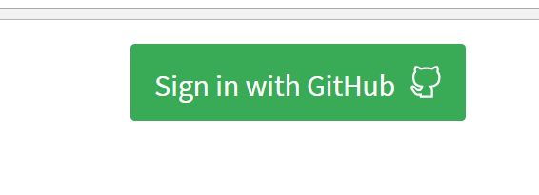
Travis CI와 연동
Travis CI 사이트(https://travis-ci.org)에 GitHub 계정으로 접속

Slide 34
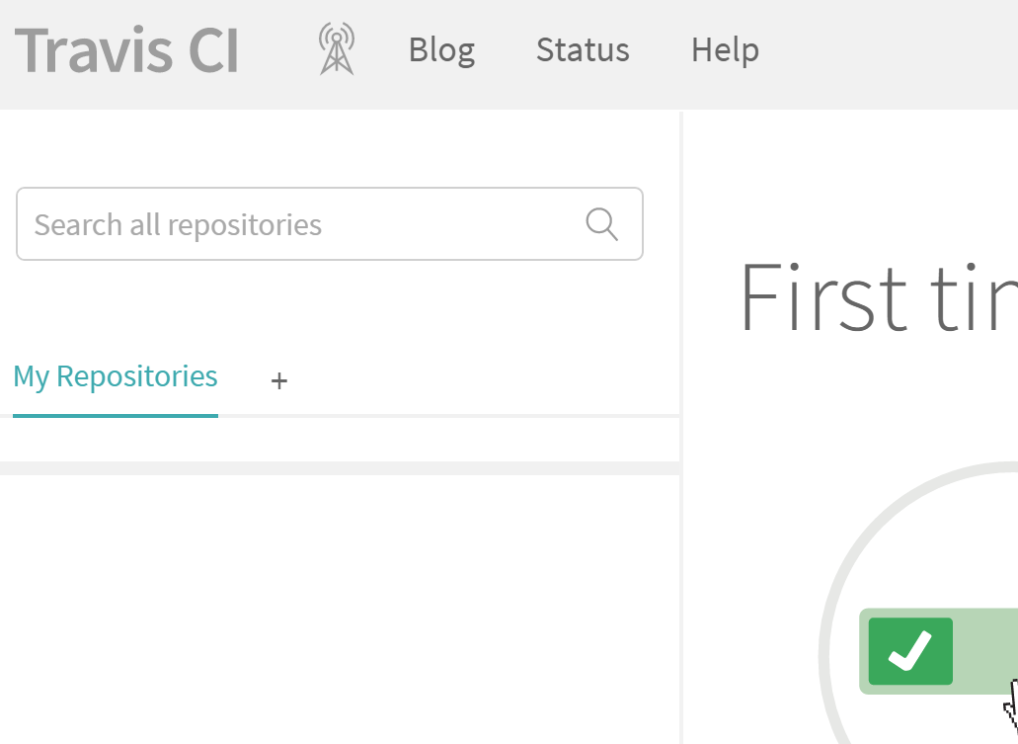
Travis CI와 연동
My Repositories옆에 있는 +를 클릭

Slide 35
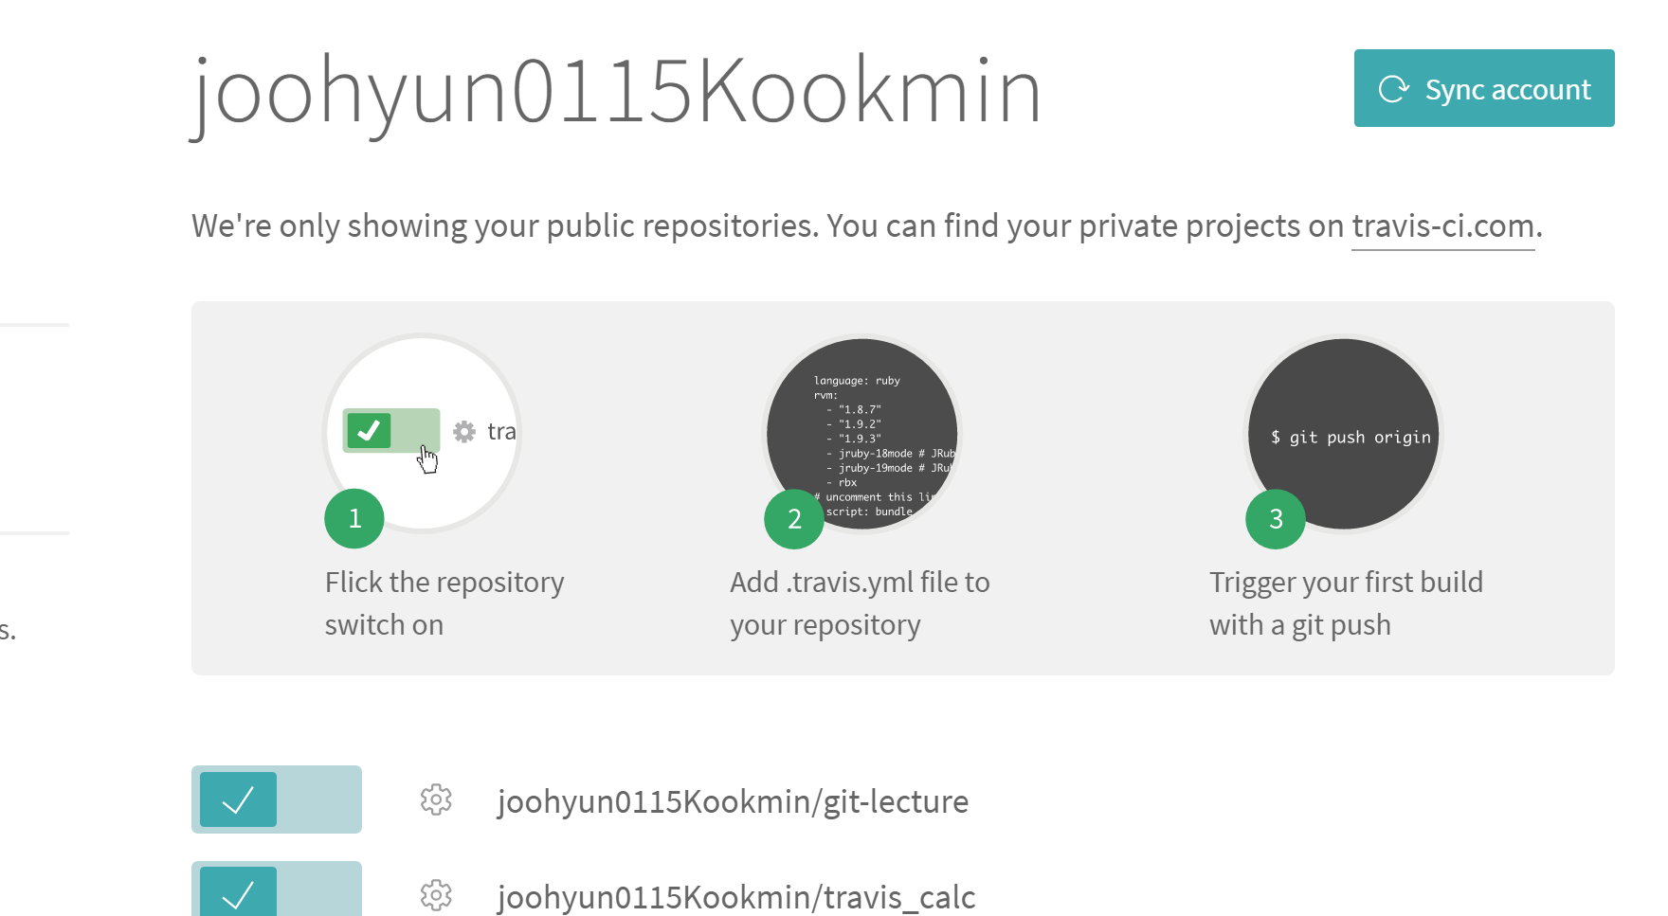
Travis CI와 연동

Slide 36

Travis CI와 연동
자신의 계정에 생성하거나, Fork한 저장소 목록을 볼 수 있다. 저장소 목록의 우측을 보면 ON/OFF 스위치가 있다. Travis CI를 원하는 저장소를 "ON" 시킨다.

Slide 37
메이븐 설치
메이븐 다운로드
http://maven.apache.org/download.html
다운받은 zip 파일을 원하는 경로로 이동하여 압축해제 한다.
환경변수 등록
컴퓨터 - 속성 - 고급시스템설정 – 고급 탭 - 환경변수 를 클릭하여 환경변수 창으로 이동한다.
MAVEN_HOME 생성하여 압축 해제한 경로로 값 설정
시스템 변수 Path를 선택하여 메이븐 경로를 다음과 같이 등록한다
%MAVEN_HOME%\bin;
확인
gitbash 실행
mvn --version

Slide 38
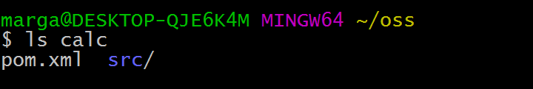
메이븐 프로젝트 생성
gitbash 실행
편하신 디렉토리로 이동
mvn archetype:generate -DgroupId=com.sungshin -DartifactId=calc -DarchetypeArtifactId=maven-archetype-quickstart -DinteractiveMode=false

Slide 39
git clone
git clone https://github.com/<자신의 github ID>/travis_calc

Slide 40
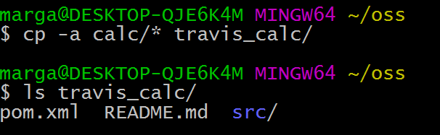
메이븐 프로젝트 복사
cp -a calc/* travis_calc/

Slide 41
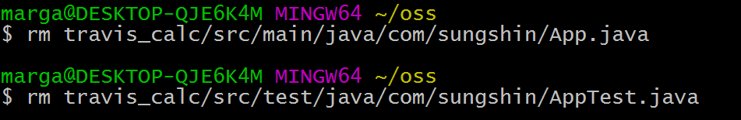
불필요한 파일 제거
rm travis_calc/src/main/java/com/sungshin/App.java
rm travis_calc/src/test/java/com/sungshin/AppTest.java

Slide 42
.travis.yml 생성
폴더 이동
cd travis_calc
아래 파일 생성
.travis.yml
language: java

Slide 43
Calc.java 생성
Calc.java
package com.sungshin;
public class Calc {
public int add(int x, int y) {
System.out.println("add func");
return x+y;
}
public int sub(int x, int y) {
return x+y;
}
}

Slide 44
CalcTest.java 생성
CalcTest.java
package com.sungshin;
import junit.framework.Test;
import junit.framework.TestCase;
import junit.framework.TestSuite;
public class CalcTest extends TestCase {
public CalcTest( String testName ) {
super( testName );
}
public static Test suite() {
return new TestSuite( CalcTest.class );
}
public void testAdd() {
Calc c = new Calc();
assertEquals(30, c.add(10, 20));
}
public void testSub() {
Calc c = new Calc();
assertEquals(-10, c.sub(10, 20));
}
}

Slide 45
원격 저장소에 적용
git credential-manager uninstall
로컬 저장소 커밋
git add .
git commit –m “initial commit”
원격 저장소에 적용
git push origin master

Slide 46
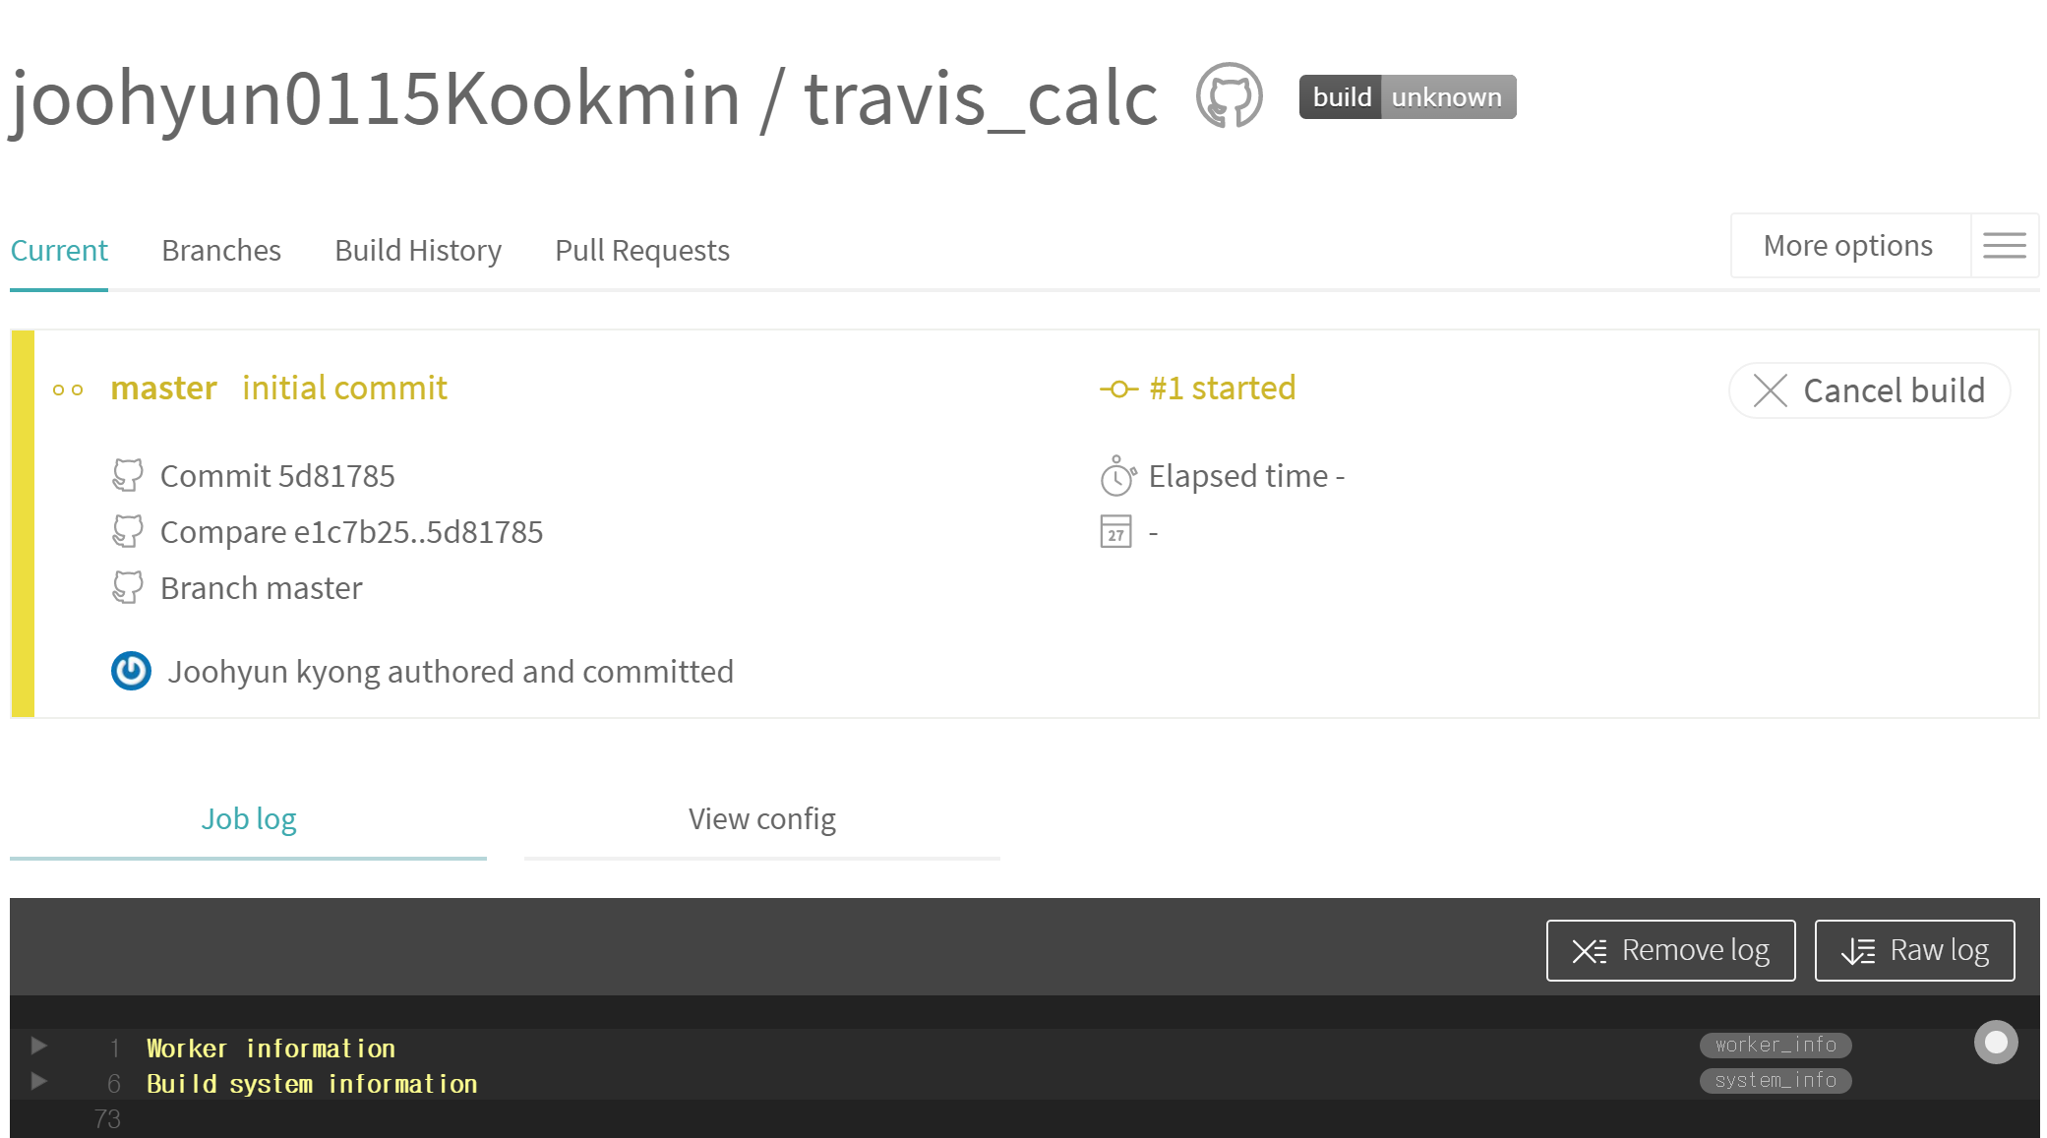
Travis CI -실행 결과 확인
https://travis-ci.org/

Slide 47
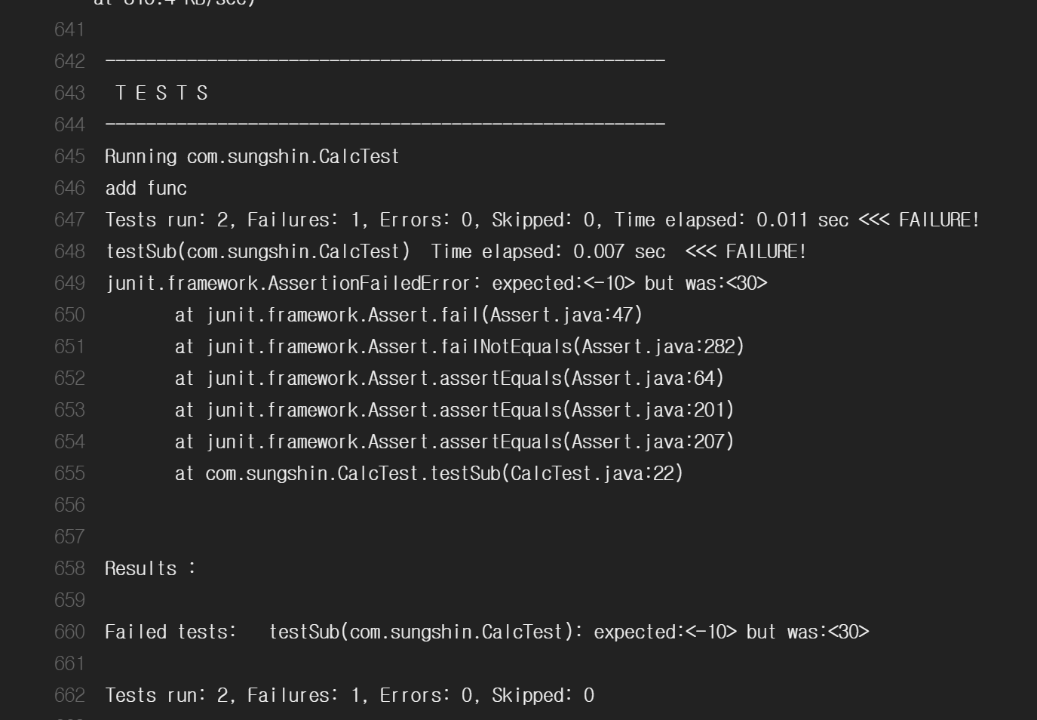
Travis CI -실행 결과 확인
https://travis-ci.org/

Slide 48
Calc.java 수정
Calc.java
package com.sungshin;
public class Calc {
public int add(int x, int y) {
System.out.println(“add func”);
return x+y;
}
public int sub(int x, int y) {
return x - y;
}
}

Slide 49
원격 저장소에 적용
git credential-manager uninstall
로컬 저장소 커밋
git add .
git commit –m “initial commit”

Slide 50
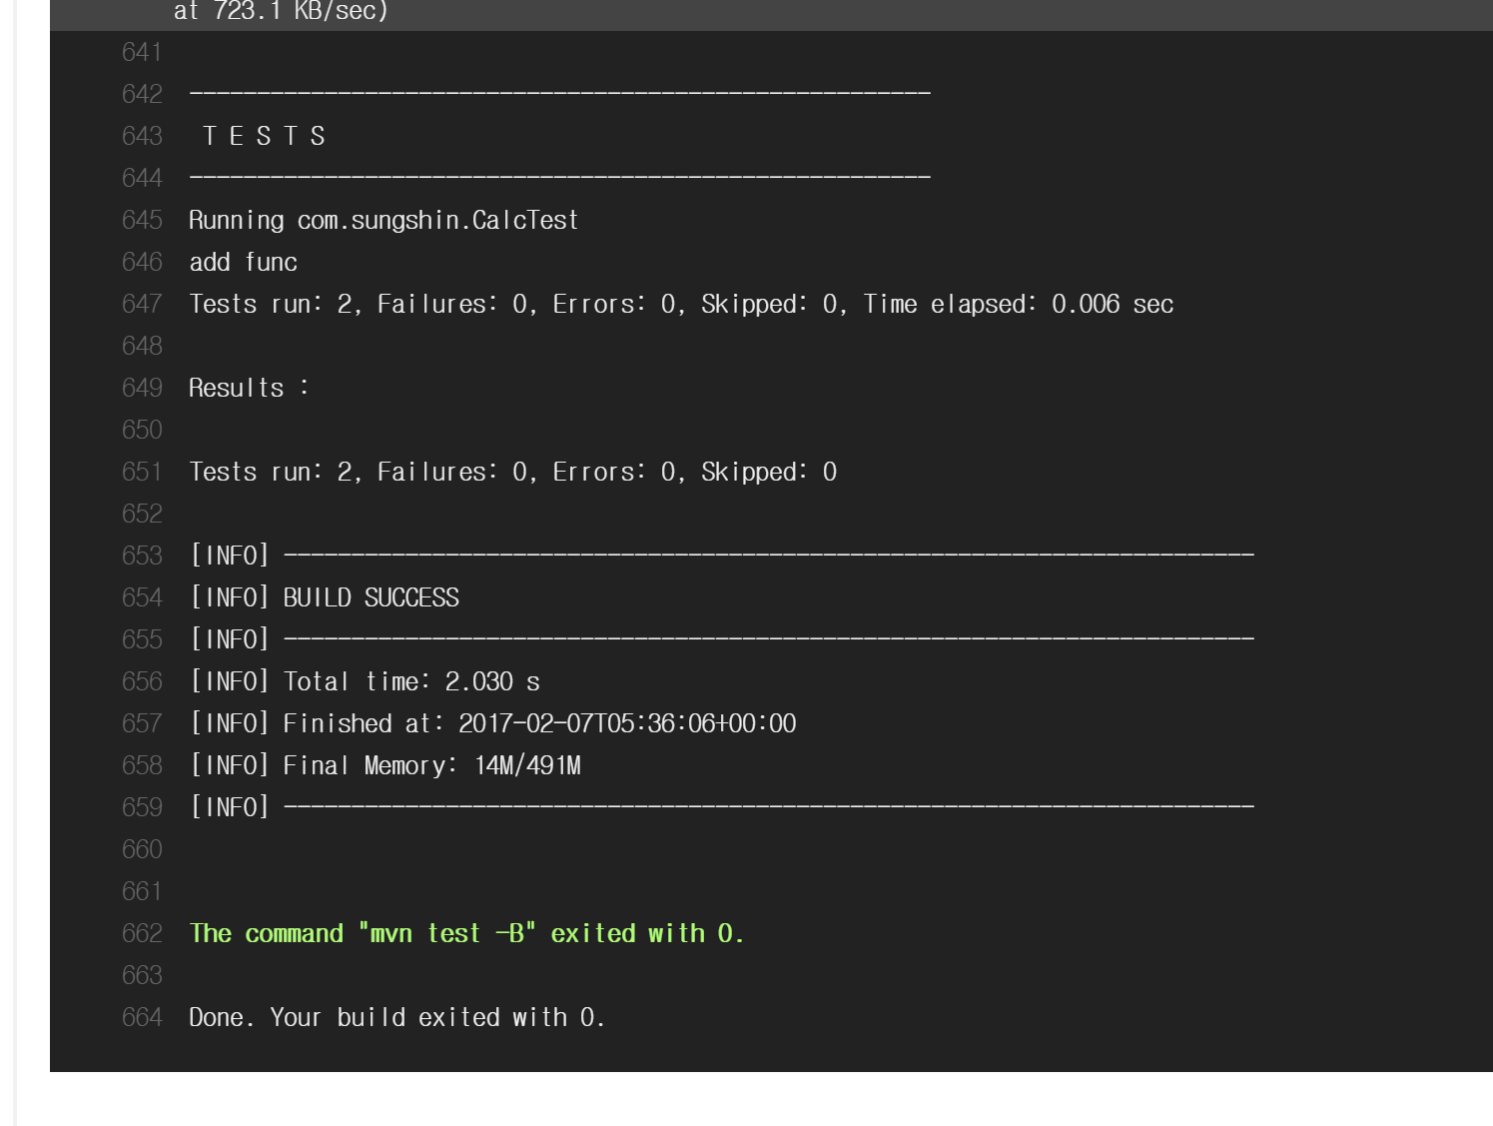
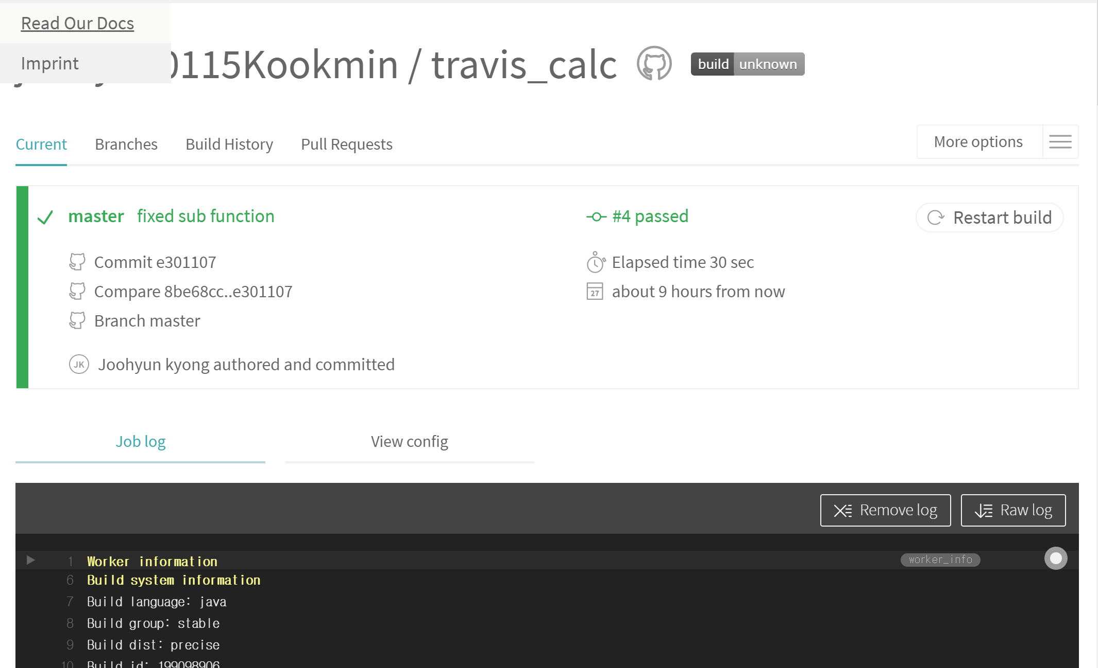
Travis CI -실행 결과 확인
https://travis-ci.org/

Slide 51
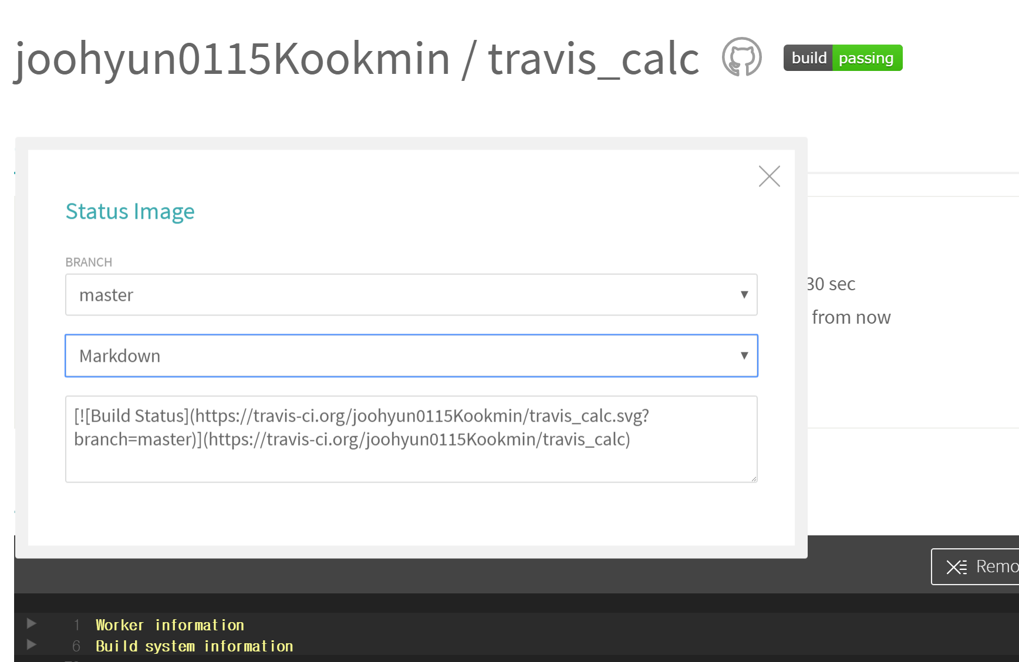
Badge 생성

Slide 52
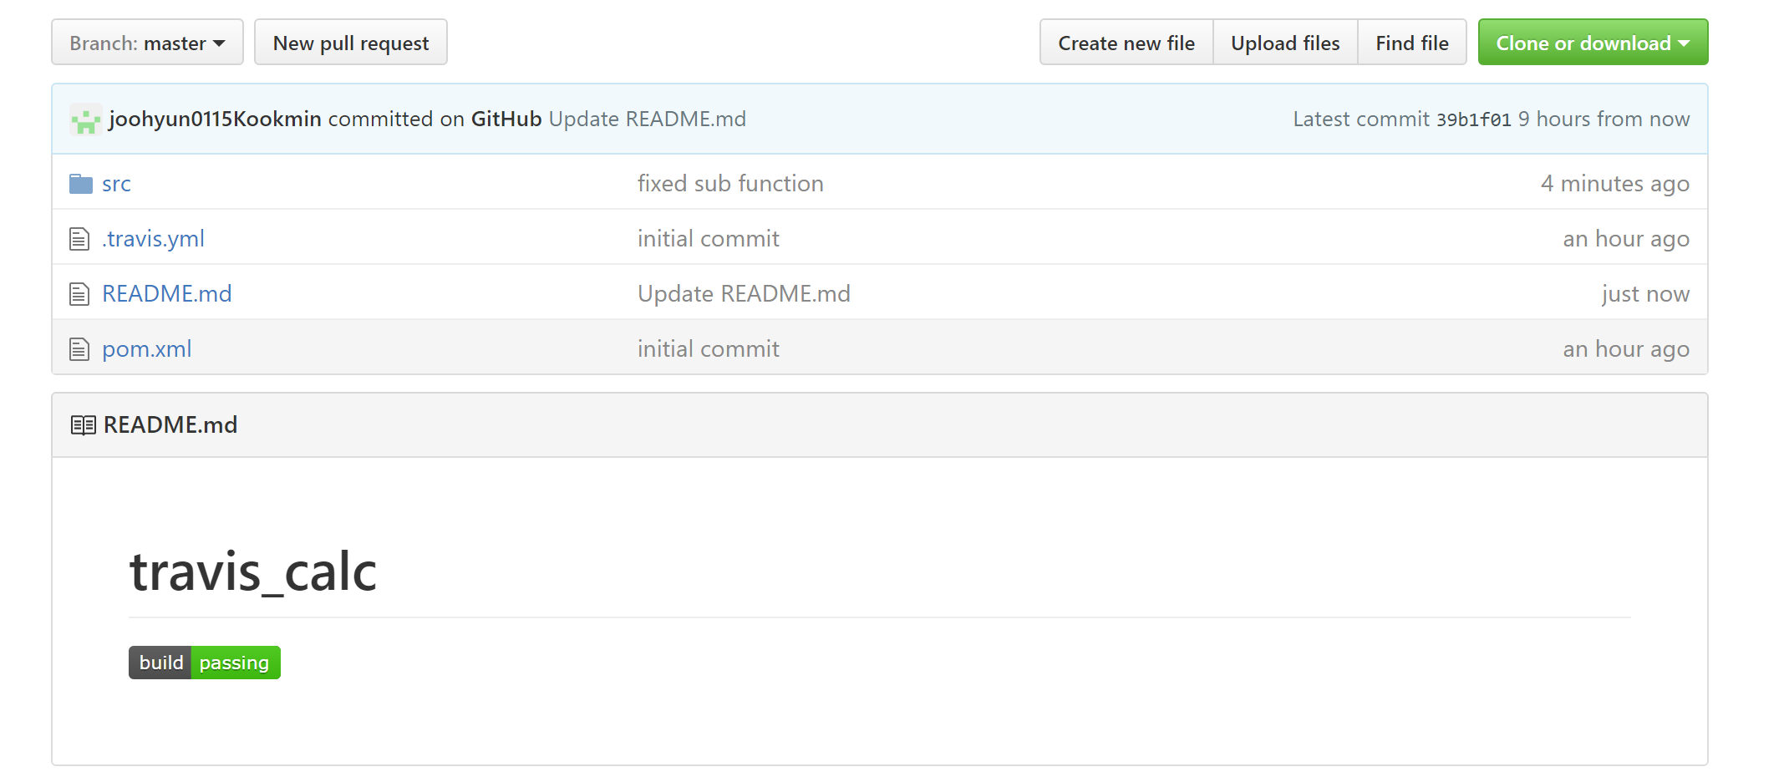
Github 수정

Slide 53
SonarQube

Slide 54
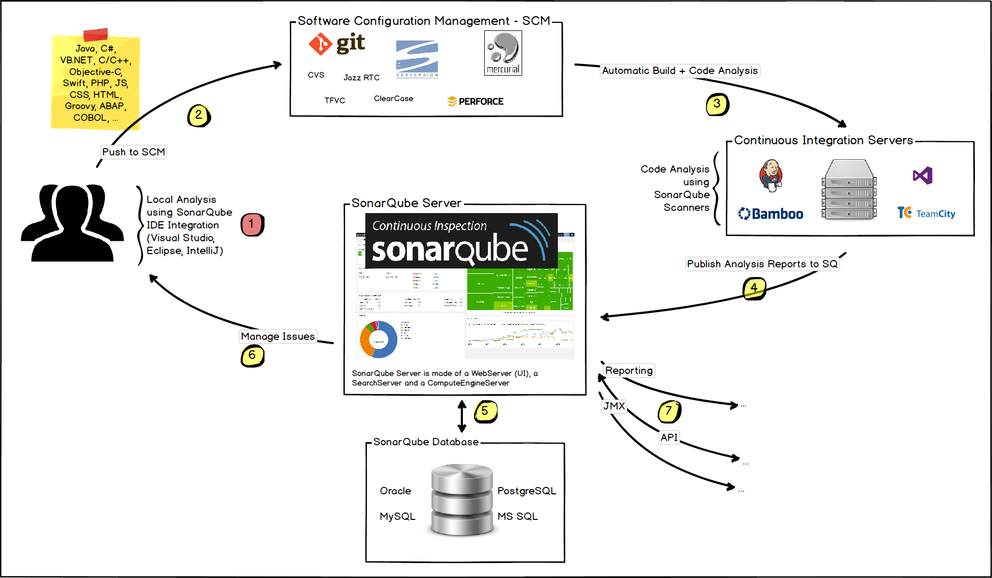

Slide 55
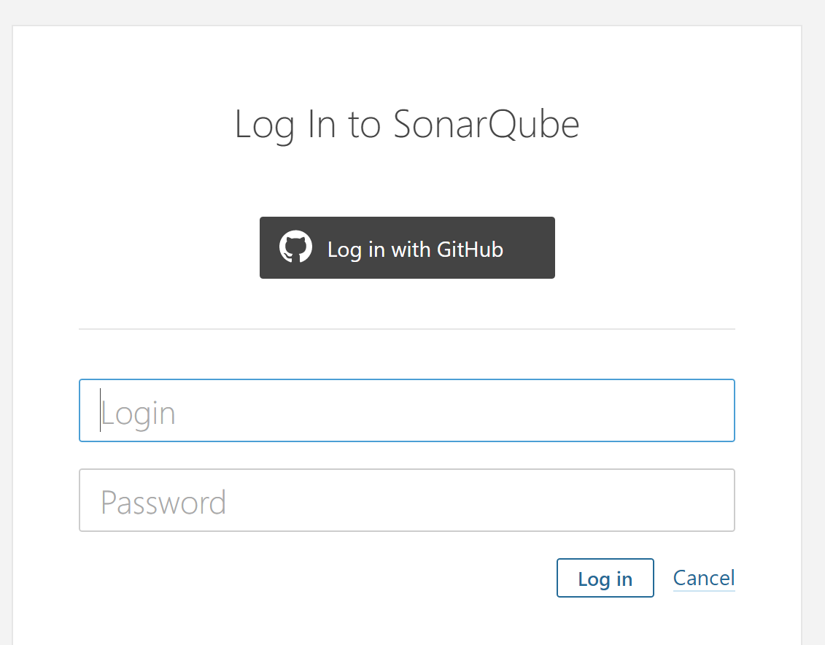
Travis CI + SonarQube 실습
SonarQube 로 이동
https://sonarqube.com/
github 계정으로 로그인

Slide 56
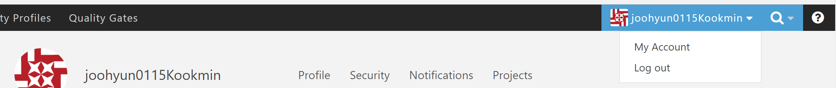
SonarQube 설정

Slide 57
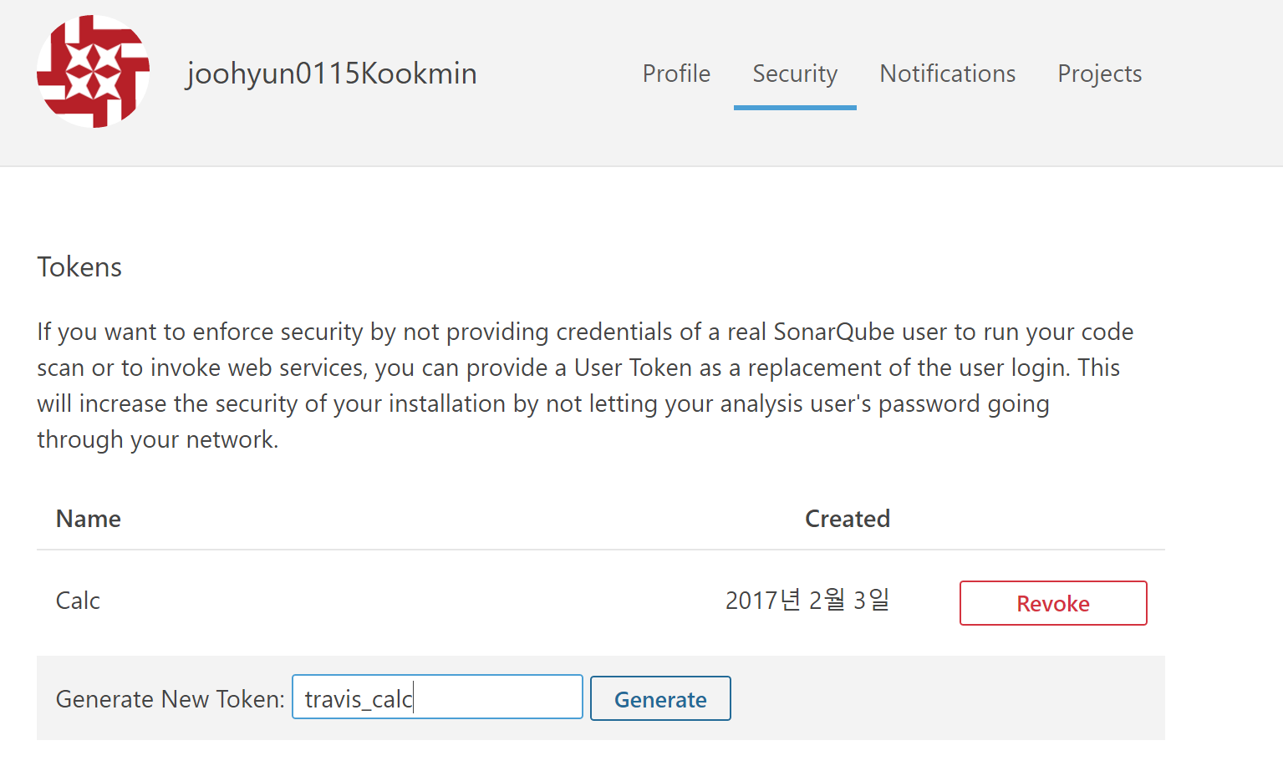
토큰 생성

Slide 58
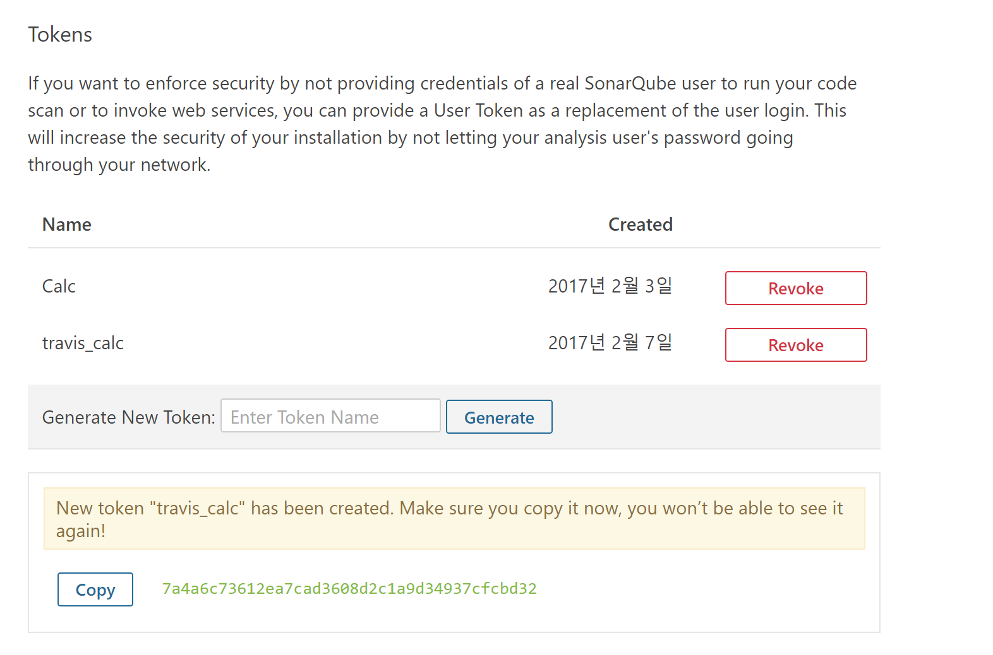
토큰 생성 및 복사

Slide 59
Travis CI + SonarQube 실습
.travis.yml 수정
.travis.yml
language: java
dist: trusty
addons:
sonarqube:
token:
secure: <Sonarqube에서 생성한 토큰> # encrypted value of your token
script:
# the following command line builds the project, runs the tests with coverage and then execute the SonarQube analysis
- mvn clean org.jacoco:jacoco-maven-plugin:prepare-agent install sonar:sonar

Slide 60
Travis CI – Script 후 원격저장소에 저장
git add .travis.yml
git commit -m "add sonarqube“
git push origin master

Slide 61
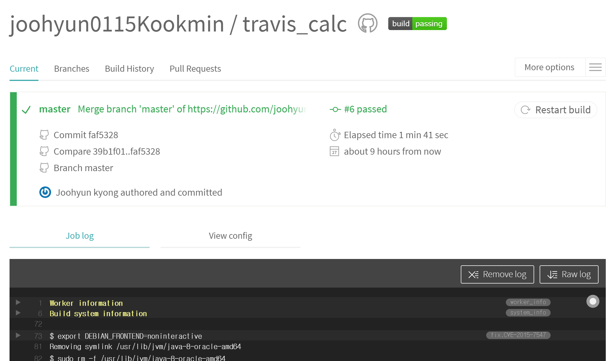
Travis에는?

Slide 62
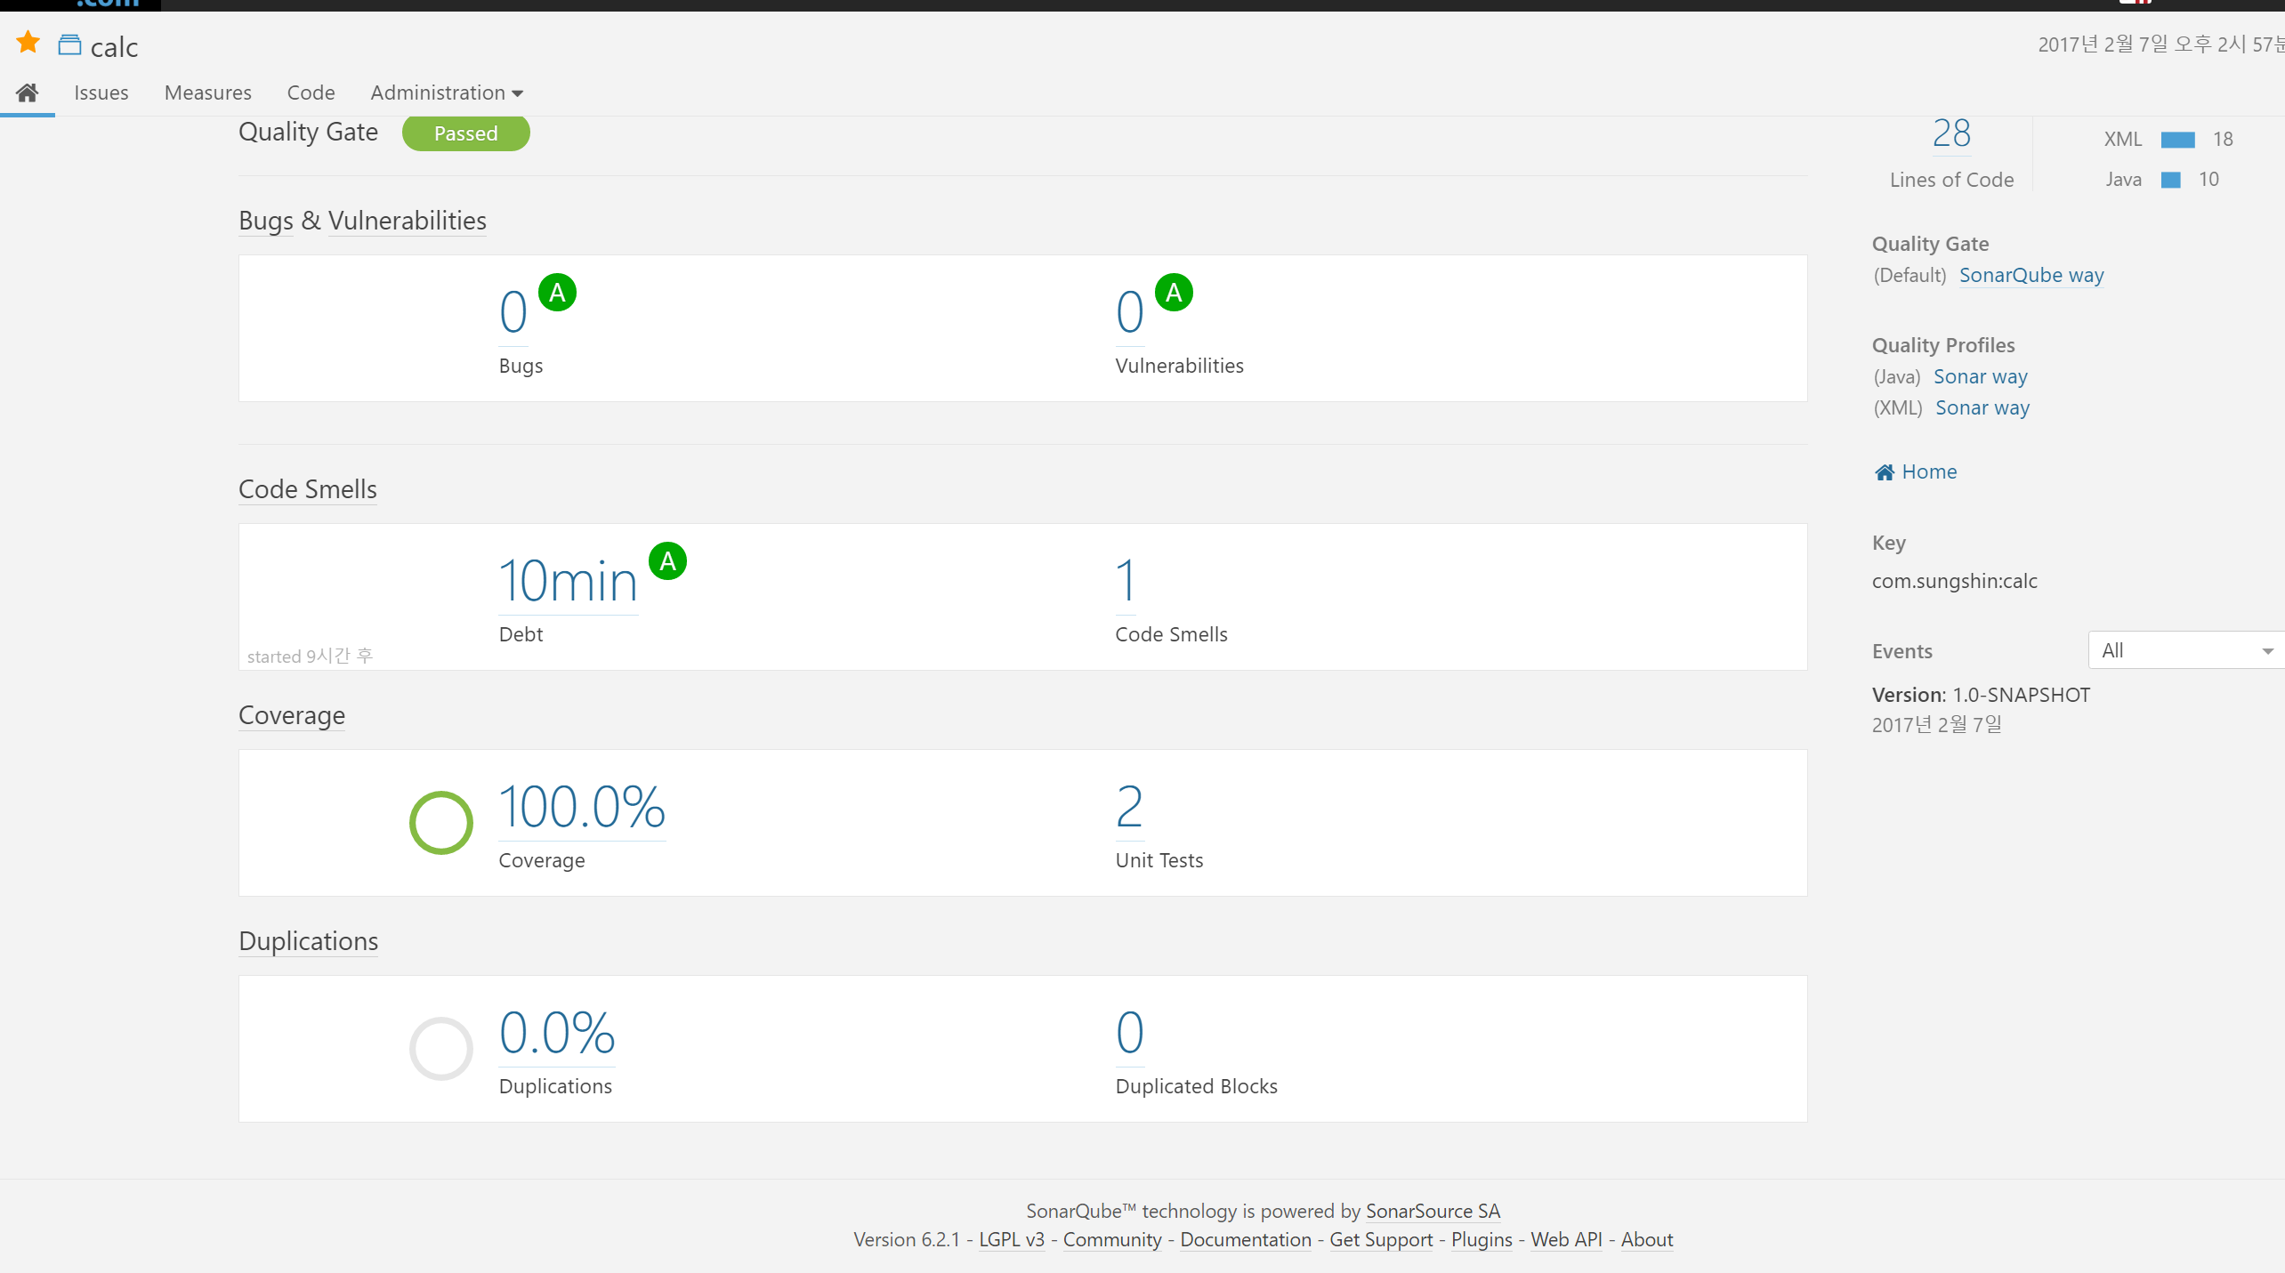
SonarQube에는?

Slide 63
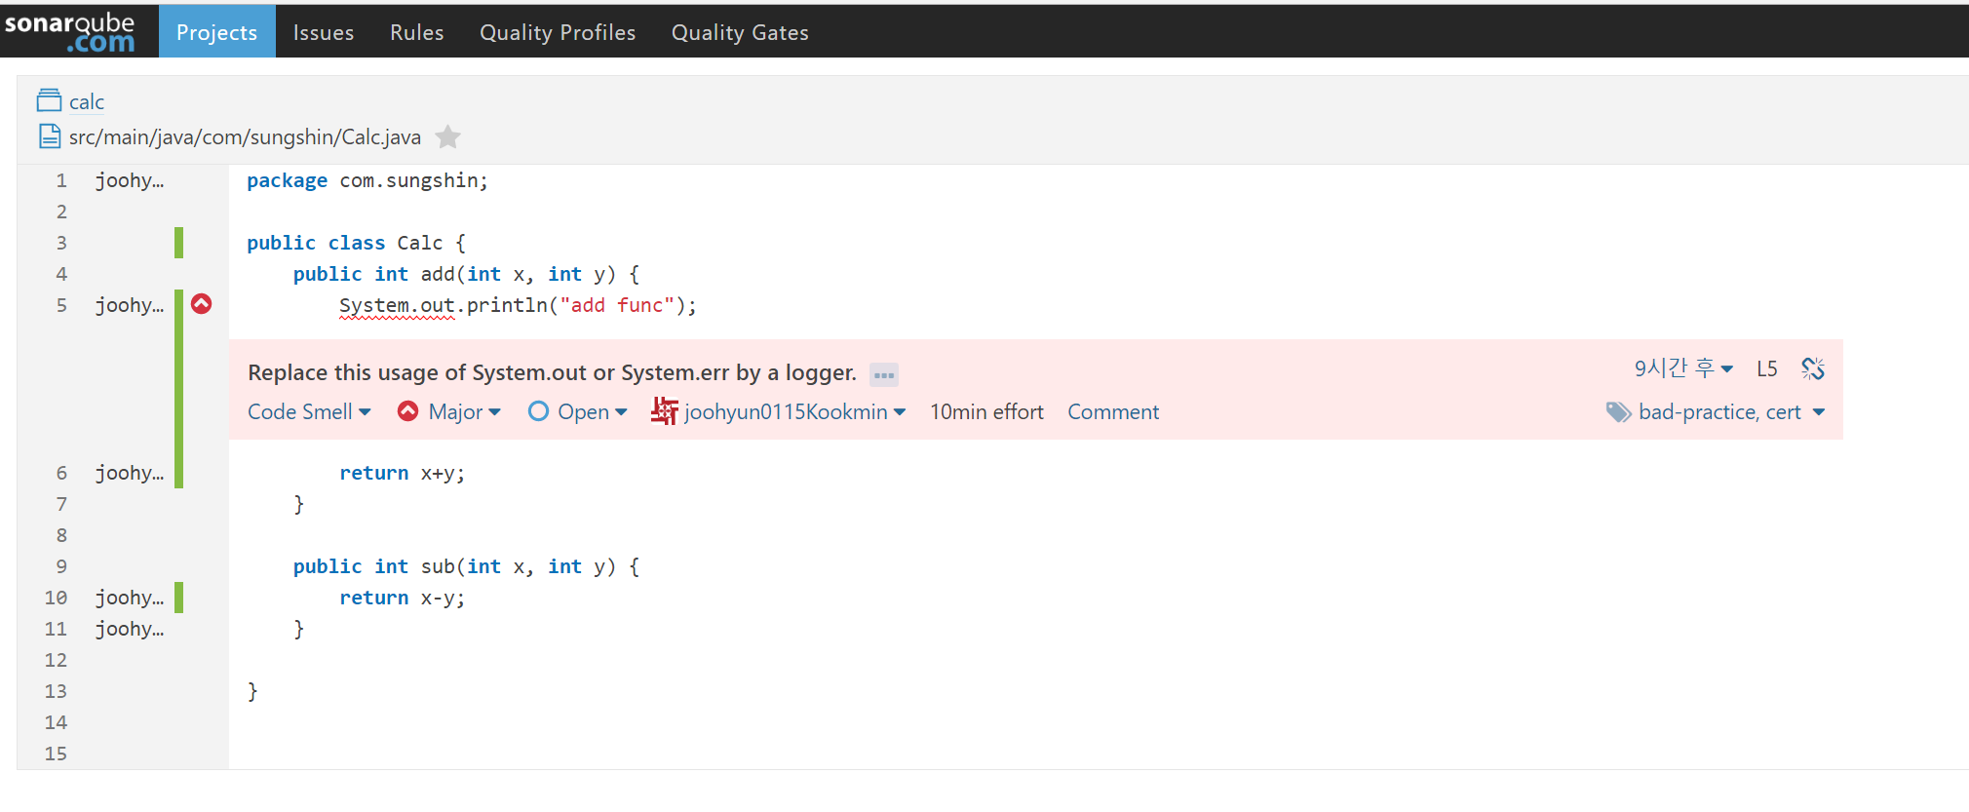
Code smells

Slide 64
보충 자료 - Travis CI Script, .travis.yml
install: install any dependencies required
script: run the build script

Slide 65
.travis.yml
OPTIONAL Install apt addons
OPTIONAL Install cache components
before_install
install
before_script
script
OPTIONAL before_cache (for cleaning up cache)
after_success or after_failure
OPTIONAL before_deploy
OPTIONAL deploy
OPTIONAL after_deploy
after_script

Slide 66
.travis.yml 예
https://github.com/apache/spark
https://github.com/trending

Slide 67
Building Specific Branches
# blocklist
branches:
except:
- legacy
- experimental
# safelist
branches:
only:
- master
- stable

Slide 68
SonarQube UI 설명

Slide 69
참조
한성대학교 정인상 “Travis CI” SIGOSS 발표자료

